Slide 1
Expedicao Inteligente
Produto digital para expedicao, paletes e recebimento
1
base operacional unica
Do pedido importado ao recebimento assinado.
QR
rastreio do palete e carga
Um portal unico para importar OFs, revisar dados, separar itens, paletizar com foto, carregar com checklist, gerar QR e comprovar entrega.
A4
relatorios para acompanhar fisicamente

Slide 2
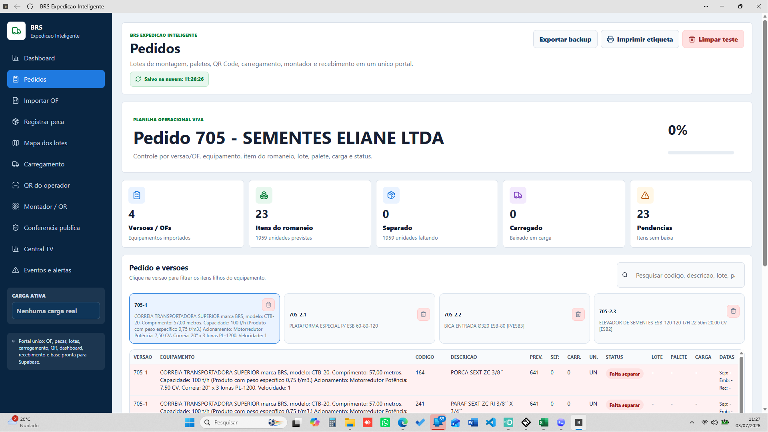
EXPEDICAO INTELIGENTE
O sistema organiza a expedicao em uma linha operacional unica
1
Importar e conferir
O XLS entra em uma previa editavel para corrigir pedido, cliente, equipamento pai e itens antes de gravar.
2
Separar e paletizar
O operador usa o celular para buscar pedido e versao, montar lote/palete e fechar com foto obrigatoria.
3
Carregar com checklist
A carga so finaliza quando os lotes embarcados, motorista, placa, lacre e checklist estao conferidos.
4
Receber e assinar
O QR da carga abre uma pagina publica para conferencia do cliente, assinatura e comprovante.

Slide 3
EXPEDICAO INTELIGENTE
A carteira mostra todos os pedidos antes do detalhe
Como funciona
Cada pedido aparece como uma linha operacional.
A barra mostra progresso geral de separacao.
O clique abre o detalhe com versoes, itens, status, lote, palete e carga.
A equipe consegue priorizar sem procurar em varias planilhas.

Slide 4
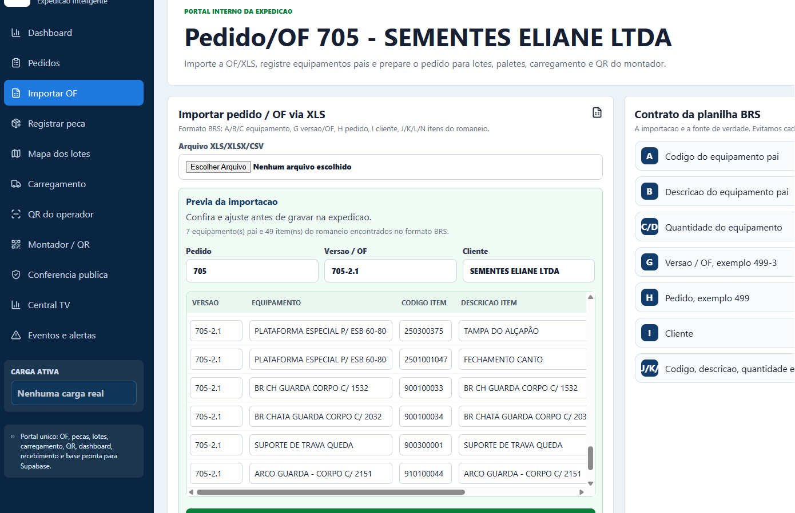
EXPEDICAO INTELIGENTE
A importacao permite revisar antes de gravar
Ponto-chave
O arquivo XLS nao entra direto na operacao.
A previa permite corrigir coluna trocada, codigo, descricao, pedido e cliente.
A revisao em tela cheia funciona como uma planilha de conferencia.
Depois da revisao, a importacao atualiza ou cria o pedido correto.

Slide 5
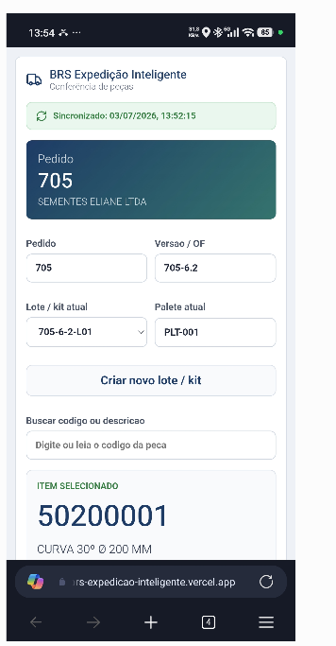
EXPEDICAO INTELIGENTE
No celular, o operador escolhe pedido e versao
Fluxo no coletor
1
Digitar pedido
O operador informa o pedido que vai separar.
2
Escolher versao / OF
A lista mostra somente as versoes daquele pedido.
3
Montar lote e palete
Os itens pendentes aparecem para conferencia e baixa.
4
Fechar com foto
O palete so fecha com foto registrada.

Slide 6
EXPEDICAO INTELIGENTE
Todo palete fechado vira evidencia rastreavel
Ao finalizar um palete, o portal registra foto, lote, palete, itens e produto pai. A folha A4 do palete acompanha fisicamente a expedicao, enquanto a foto permanece no portal para consulta.
Foto
QR
identificacao visual do palete
consulta digital do conteudo
A4
Itens
relatorio impresso no palete
lista do que compoe o lote

Slide 7
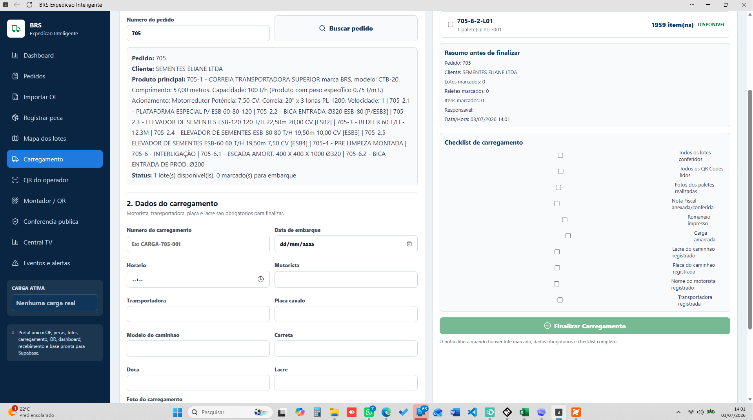
EXPEDICAO INTELIGENTE
Carregamento finaliza so com checklist completo
Controles antes de liberar a carreta
Busca por numero do pedido.
Selecao dos lotes que realmente entraram no caminhao.
Registro de motorista, placa, lacre e transportadora.
Checklist trava a finalizacao ate a conferencia completa.

Slide 8
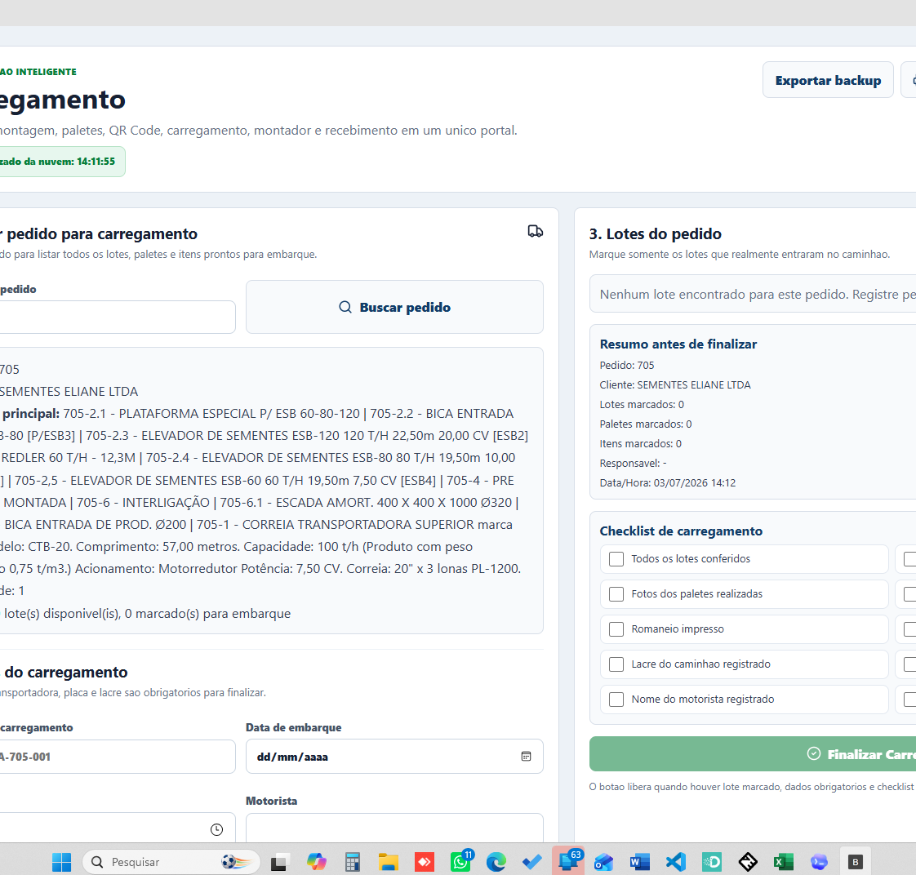
EXPEDICAO INTELIGENTE
O QR da carga protege a empresa no recebimento
O relatorio geral acompanha a carga e leva o cliente para uma pagina publica de conferencia. O recebedor visualiza lote, palete, itens e fotos, assina na tela e o comprovante volta para o historico do pedido.
1
Abrir QR da carga
Cliente acessa sem login, somente leitura.
2
Conferir evidencias
Lotes, paletes, itens e fotos ficam visiveis.
3
Assinar recebimento
Nome, observacao e assinatura mudam o status para Recebido.

Slide 9
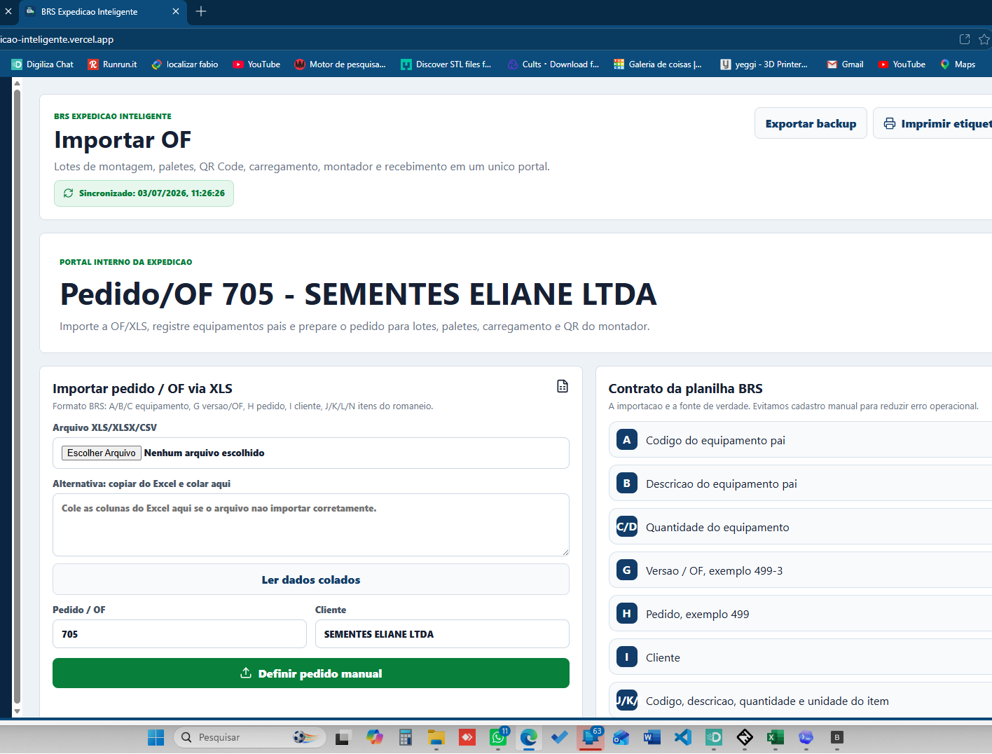
EXPEDICAO INTELIGENTE
Montador / QR vira manual digital do equipamento
Ideia aplicada
Cada equipamento pai pode receber desenhos, PDFs e imagens.
O QR abre uma pagina propria do equipamento.
O montador pode rolar a lista, ampliar, baixar ou imprimir desenhos.
No futuro, o mesmo QR pode reunir detalhes de montagem e revisoes.

Slide 10
EXPEDICAO INTELIGENTE
A timeline transforma cada etapa em historico auditavel
1
2
3
4
5
Produzido
Separado
Paletizado
Embarcado
Recebido
Pedido importado e revisado
Itens alocados em lote/palete
Palete fechado com foto
Carga finalizada com checklist
Cliente conferiu e assinou
Cada evento registra data, hora, responsavel e evidencia quando existir. Isso reduz discussao futura sobre o que foi separado, embarcado e recebido.

Slide 11
EXPEDICAO INTELIGENTE
Como a operacao deve rodar
Menos retrabalho
Mais controle
Mais prova
revisao antes de importar
pedido, versao, lote e palete rastreados
foto, QR, checklist e assinatura
Proximos passos recomendados
Validar o fluxo com um pedido real completo.
Padronizar nomes de lote e palete na expedicao.
Migrar desenhos e anexos pesados para armazenamento dedicado.
Treinar operador, expedicao e cliente no uso do QR.

